Slide 2
Unidad 3
El verbo TENER

Slide 3
TENER: to have
(yo) | tengo
(tú) | tienes
(él/ella) | tiene
(nosotros/as) | tenemos
(vosotros/as) | tenéis
(ellos/ellas) | tienen

Slide 4
TENER: to have
Yo ______________.

Slide 5
TENER: to have
Yo tengo.

Slide 6
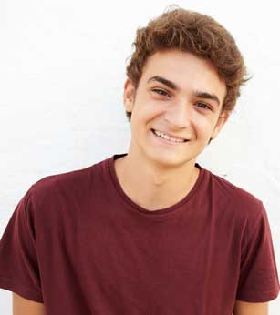
TENER: to have
Tengo quince años.

Slide 7
TENER: to have
Tú _____________.

Slide 8
TENER: to have
Tú tienes.

Slide 9
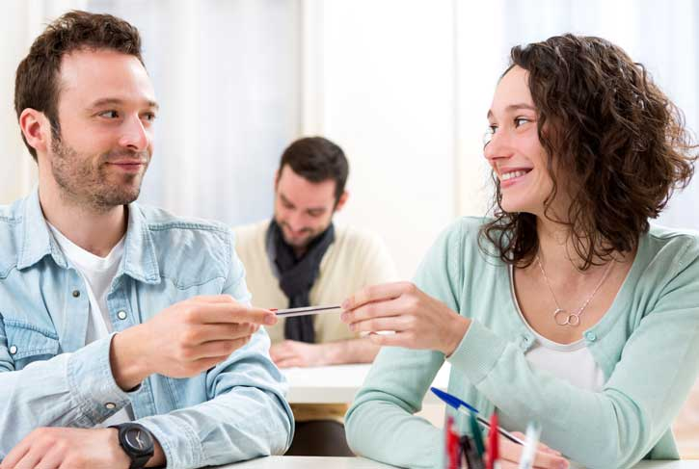
TENER: to have
¿Tienes un boli?

Slide 10
TENER: to have
Él /Ella ___________.

Slide 11
TENER: to have
Él /Ella tiene.

Slide 12
TENER: to have
¿Tiene un libro?

Slide 13
TENER: to have
Nosotros/Nosotras _______.

Slide 14
TENER: to have
Nosotros/Nosotras tenemos.

Slide 15
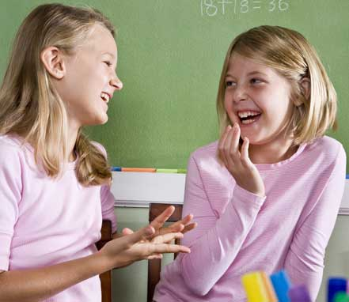
TENER: to have
Tenemos ocho años.

Slide 16
TENER: to have
Vosotros/Vosotras _____.

Slide 17
TENER: to have
Vosotros/Vosotras tenéis.

Slide 18
TENER: to have
¿Tenéis los deberes?

Slide 19
TENER: to have
Ellos/Ellas ______.

Slide 20
TENER: to have
Ellos/Ellas tienen.

Slide 21
TENER: to have
¿Tienen los cuadernos?

Slide 22
¡Practicamos!
¿Vosotros _____ los libros?

Slide 23
¡Practicamos!
¿Vosotros tenéis los libros?

Slide 24
¡Practicamos!
Yo _____ doce años.

Slide 25
¡Practicamos!
Yo tengo doce años.

Slide 26
¡Practicamos!
Ellos ______ tres bolígrafos.

Slide 27
¡Practicamos!
Ellos tienen tres bolígrafos.

Slide 28
¡Practicamos!
Gilberto ________ catorce años.

Slide 29
¡Practicamos!
Gilberto tiene catorce años.

Slide 30
¡Practicamos!
Nosotros _______ trece años.

Slide 31
¡Practicamos!
Nosotros tenemos trece años.

Slide 32
¡Practicamos!
¿Tú _____ un boli?

Slide 33
¡Practicamos!
¿Tú tienes un boli?

